Slide 1

HTML TILINDE WEB SAYT JARATIW JOLLARI
A.Tureniyazova
Nokis-2015

Slide 2
Lektsiya jobasi
1.Gipertekstli hu’jjet tu’sinigi.
2. Sayt jaratiw basqishlari.
3. HTML tilinde Web betlikler jaratiw.
Tayanish tu’sinikler
World Wide Web, gipertekst, Web hu’jjet, gipermedia, sayt, web betlik, HTML, teg, element, atribut, Web dizayn.

Slide 3

WWW – bul gipertekst tiykarindag’i du’nya ju’zlik mag’liwmatlar bazasi.
Gipertekst- bul basqa hu’jjetlerge jol ko’rsetiwshi tekst.
Gipertekstli hu’jjet –bul bir-biri menen adresli baylanisqan bir neshe bo’limlerden turatug’in quramali hu’jjet, ken’eytpesi .htm, .html.
Tekstten tisqari basqa ko’rinistegi mag’liwmatlardi beriwshi hu’jjetler gipermedia hu’jjetleri dep ataladi.

Slide 4

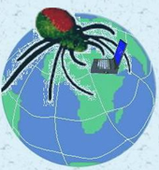
Sayt —grafika ha’m mul’timedia elementleri jaylasti’ri’lg’an gipermedia hu’jjetleri ko’rinistegi logikali’q pu’tin informatsiya ko’lemi.
Web-dizayn– sayt maketinin’ grafikaliq elementlerin jaratiw, stil’ ha’m navigatsiya elementlerin islep shi’g’I’w.
HTML (Hyper Text Mark up Language) - gipertekstti belgilew tili, pu’tkil du’nyaliq Internet tarmag’i’ni’n’ tili.

Slide 5


WWW xi’zmeti
WWW arqali‘ qa’legen informatsiya: a’debiyatlar, ha’r qi’yli’ sorawlarg’a juwaplar, jan’ali’qlar, belgili adamlar haqqi’nda mag’li’wmat ali’w mu’mkin.
WWW arqali wo’zin’izdi dunyag’a tani’ti’wi’n’i’z, ka’siplesler menen baylani’s jasawi’n’i’z, ka’rhanan’i’zdi’n’ xizmetin reklama qi’li’wi’n’i’z mu’mkin.

Slide 6
Sayt jaratiwdin’ texnologiyaliq izbe-izligi
Ma’selenin’qoyiliwi.
Bul basqish ishine to’mendegi a’mellerdi aladi:
        Internet saytlarin analiz qiliw;
        Sayt kontsepsiyasin islep shig’iw, onin’ strukturasin aniqlaw
Informatsiyaliq content (mazmun) tayarlaw.
Web dizayn. Betliklerdin‘ maketin jaratiw, grafikaliq elementlerdi, navigatsiya sxemalarin islep shig’iw.
Ha’r qiyli xizmetlerdi (servis) jobalastiriw ha’m wornatiw. Programma kodlarin, modullerin, mag’liwmatlar bazasin jaratiw.
Web sayttin’ barliq komponentlerin bir jerge jiynaw.
Saytti tekseriwden wo’tkeriw (test).
Saytti Internette ja’riyalaw (serverge jaylastiriw).
Web saytti turaqli tu’rde jan’alap turiw.

Slide 7
Web betlikler jaratiw qurallari
Gipertekstli hu’jjet jaratiw programmalari
HTML
Vizual redaktorlar ha’m grafika
Macromedia Dreamweaver
Java Script
PHP, Perl
MySQL
Adobe Photoshop
Flash
h.t.b

Slide 8
Tekst redaktori ja’rdeminde gipertekstli hu’jjet jaratiw
A’piwayi gipertekstli hu’jjet (web-betlik) tekst redaktorinda jaratiliwi mu’mkin
Bloknot programmasinda jan’a dan fayl aship, tekst, suwret kiritin’
Hu’jjette giperbag’itlar qoyin’
Fayldi .htm ken’eytpesi menen saqlan’
Hu’jjet mazmunina wo’zgerisler kiritiw ushin woni qaytadan Bloknotta ashasiz
Fayldi brawzerlerdin’ birinde aship ko’rin’

Slide 9
A’piwayi tekstli fayldan HTML-hu’jjet belgiler kodi’ (tegler) menen pari’qlanadi’
Teglerdin’ waziypalari
hu’jjetti formatlaw
hu’jjet maketin tayarlaw
hu’jjetti basqa hu’jjetler menen baylani’sti’ri’w

Slide 10


HTML tegleri
Teg – bul browser tu’sinetug’in xi’zmetshi so’z, bashqasha aytqanda kod yaki buyri’q.
Tegler ekranda ko’rinbeydi, biraq wolar ja’rdeminde biz browserge web betlik ekrang’a qanday shi’g’ari’li’wi’ haqqi’nda ko’rsetpeler beriledi.
Misali, tekst jaylasiwi, shrift tu’ri, wo’lshemi, ren’i, su’wret qoyi’w, giperbag’i’t jarati’w h.t.b.
HTML tili 3000 nan arti’q teglerge iye.
Tegler a’dette jup (baslawsi ha’m juwmaqlawshi) bo’ladi, soni’n’ menen birge taq tegler-de bar.

Slide 11
TEG <>(baslawshi,’ yaki ashi’wshi’) ha’m </> (juwmaqlawshi’, yaki jabi’wshi’) belgilerden turatug’i’n simvolli’q konstruktsiya boli’p tabi’ladi’. Bul ti’rnaqshalar ishine ayqi’n simvol yaki simvollar qatari’ jaylasadi’. Al sol ayqi’n simvol yamasa simvollar qatari’ brawzerge hu’jjetti anaw yaki mi’naw tu’rde sa’wlelendiriwge tapsi’rma beredi.
ELEMENT– ashi’wshi ha’m jabi’wshi teglerden turatug’i’n konteyner. Wolardin’ mu’yeshlik qawsi’rmalari’ arasi’nda elementtin’ atamasi’ simvol yamasa simvollar qatari’ tu’rde jaylasadi’, teglerdin’ wortasi’nda bolsa brawzerde sa’wleleniwi kerek bolg’an hu’jjettin’ fragmenti wornalasti’ri’ladi’.
ATRIBUT – bul elementtin’ ashi’wshi tegi ishindegi so’z. Bul soz’ elementtin’ ashi’wshi’ ha’m jabiwshi tegleri arasi’ndag’i hu’jjettin’ fragmentine anaw yamasa mi’naw qa’siyetti beredi.

Slide 12

HTML hu’jjetinin’ du’zilisi
<html>
<head>
<title>
</title>
</head>
<body>
</body>
</html>

Slide 13
HTML hu’jjetinin’ bo’limleri
<html>…</html> -HTML hu’jjetinin’ shegaralari’n belgileydi.
<head>…</head> - hu’jjet haqqi’nda mag’li’wmat, mi’sali’, ati’.
<title>…</title> -Atama
<body>…</body> -hu’jjettin’ tiykarg’i’ bo’limi, bul jerde brawzer aynasi’nda sa’wlelenetug’i’n mag’li’wmatlar ta’riyiplenedi

Slide 14
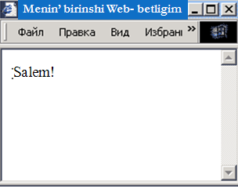
A’piwayi Web-betlik
first.html
basi (atamasi)
<HTML>
<HEAD>
<TITLE>Моя первая
Web-страница</TITLE>
</HEAD>
<BODY>
Привет!
</BODY>
</HTML>
<HEAD>
<TITLE>Menin’ birinshi Web-betligim</TITLE>
</HEAD>
<BODY>
Salem!
</BODY>
tiykarg’i bo’limi (denesi)

Slide 15
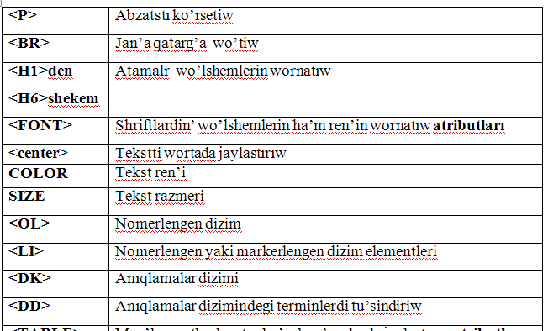
Tegler tekstli yaki grafikali’q informaciyani’n’ ekranda qalay sa’wlelenetug’i’nli’g’i’n belgileydi

Slide 16
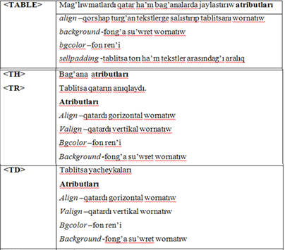
Tiykarg’i tegler

Slide 17

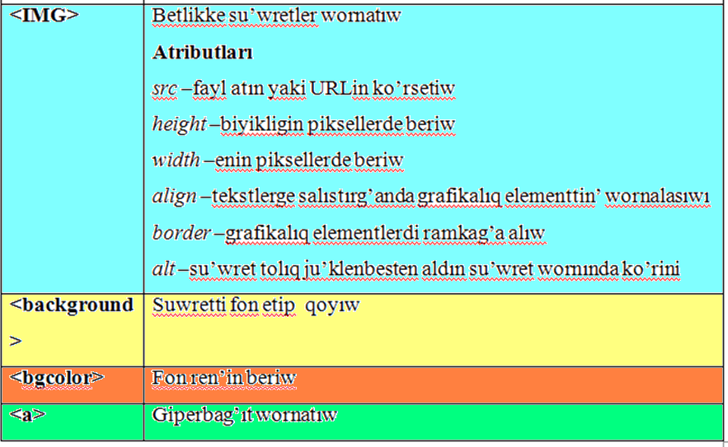
Tiykarg’i tegler

Slide 18

Giperbag’i’tlar
Giperbag’i’tlar ko’rsetkishi so’z, bir neshe so’z yaki ha’r qıylı ko’rinisler bolı’wi’ mu’mkin. Tiykarı’nan yeki tipke ajıratıladı. Tekstli ha’m grafikalı’q. Giperbag’I’tlar wornatı’w ushı’n brouzerge ko’rsetkish ha’m bag’darlawshı’ adresti ko’rsetiw lazı’m. Bul <a> tegi arqalı’ a’melge ası’rı’ladı’. <a> bir parametrge iye (href) ha’m qosı’msha URL adres ko’rsetiledi.
Mı’salı ‘
ha’m aqı’rı’na sha’rtli tu’rde </a> tegi qoyıladı.
<a href=URL -adres> Ko’rsetkish </a>
http://www.nmpi.uz/index.htm

Slide 19
Web-betliklerdin’ grafikaliq komponentlerin tiykarg’i 3 kategoriyag’a ajiratiw mu’mkin
Qosimsha tekst ha’m fotosu’wretlerden ibarat bolg’an illyustrativ grafika;
Tu’sindiriw ushin qollanilatug’in sizilma, sxema, su’wret ha’m basqariw elementleri;
Dekorativ grafika - web-betlikti bezew ushin qollanilatug’in elementler (fon su’wretleri, bo’leklerge ajiratiwshi siziqlar, ramkalar h.t.b.)

